Slide 1
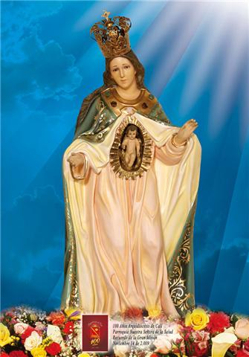
PARROQUIA
NUESTRA SEÑORA DE LA SALUD
MISA JUVENIL
Quien guarda la palabra de Cristo, ciertamente el amor de Dios ha llegado en él a su plenitud.

Slide 2
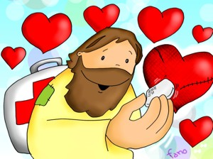
CANTO DE ENTRADA
EL AMOR DEL SEÑOR
El amor del Señor, es maravilloso, el amor del Señor es maravilloso, el amor del Señor es maravilloso, grande es el amor de Dios.
Tan alto que no puedo estar arriba de él, tan bajo que no puedo estar debajo de él, tan ancho que no puedo estar afuera de él, ¡GRANDE ES EL AMOR DE DIOS!

Slide 3
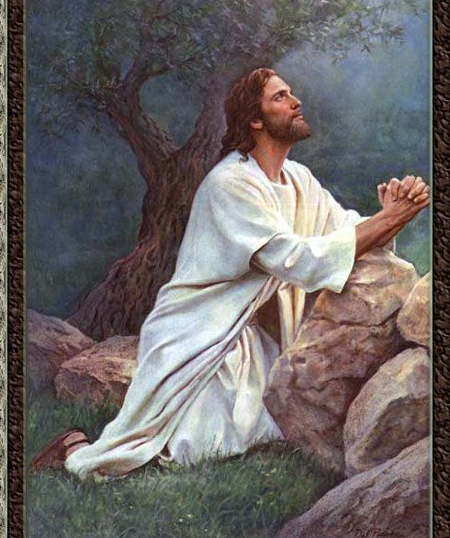
Señor ten piedad, señor ten piedad, señor ten piedad, ten piedad.
Cristo ten piedad, ten piedad, Cristo ten piedad, ten piedad, Cristo ten piedad, ten piedad, ten piedad.
Señor ten piedad, señor ten piedad, señor ten piedad, ten piedad.

Slide 4
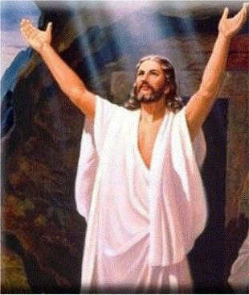
Gloria a Dios, gloria a Dios, gloria al Padre. (bis)
A Él le sea la gloria (bis)
Aleluya, amén (3)
Gloria a Dios, gloria a Dios, gloria al Hijo. (bis)
A Él le sea la gloria (bis)
Aleluya, amén (3)
Gloria a Dios, gloria a Dios, Espíritu Santo. (bis)
A Él le sea la gloria (bis)
Aleluya, amén (3)

Slide 5
Lectura Del libro del levítico (19, 1-2. 17-18)
Amarás a tu prójimo como a ti mismo.

Slide 6
Al Salmo respondemos todos:
El Señor es compasivo y misericordioso.

Slide 7
Lectura De la Carta del apóstol san Pablo a los Corintios (3, 16-23)
todo es vuestro, vosotros de Cristo, y Cristo de Dios.

Slide 8
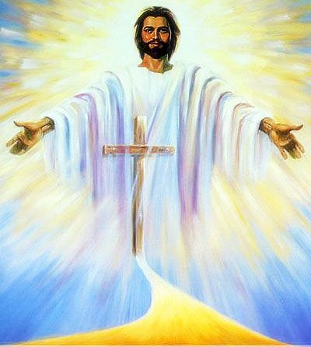
Jesucristo es el mismo ayer y hoy Aleluya, aleluya.
Jesucristo es el mismo ayer y hoy Y por los siglos le cantare.

Slide 9
Lectura del Santo Evangelio de nuestro Señor Jesucristo según san Mateo (5, 38-48)
Amad a vuestros enemigos.

Slide 10
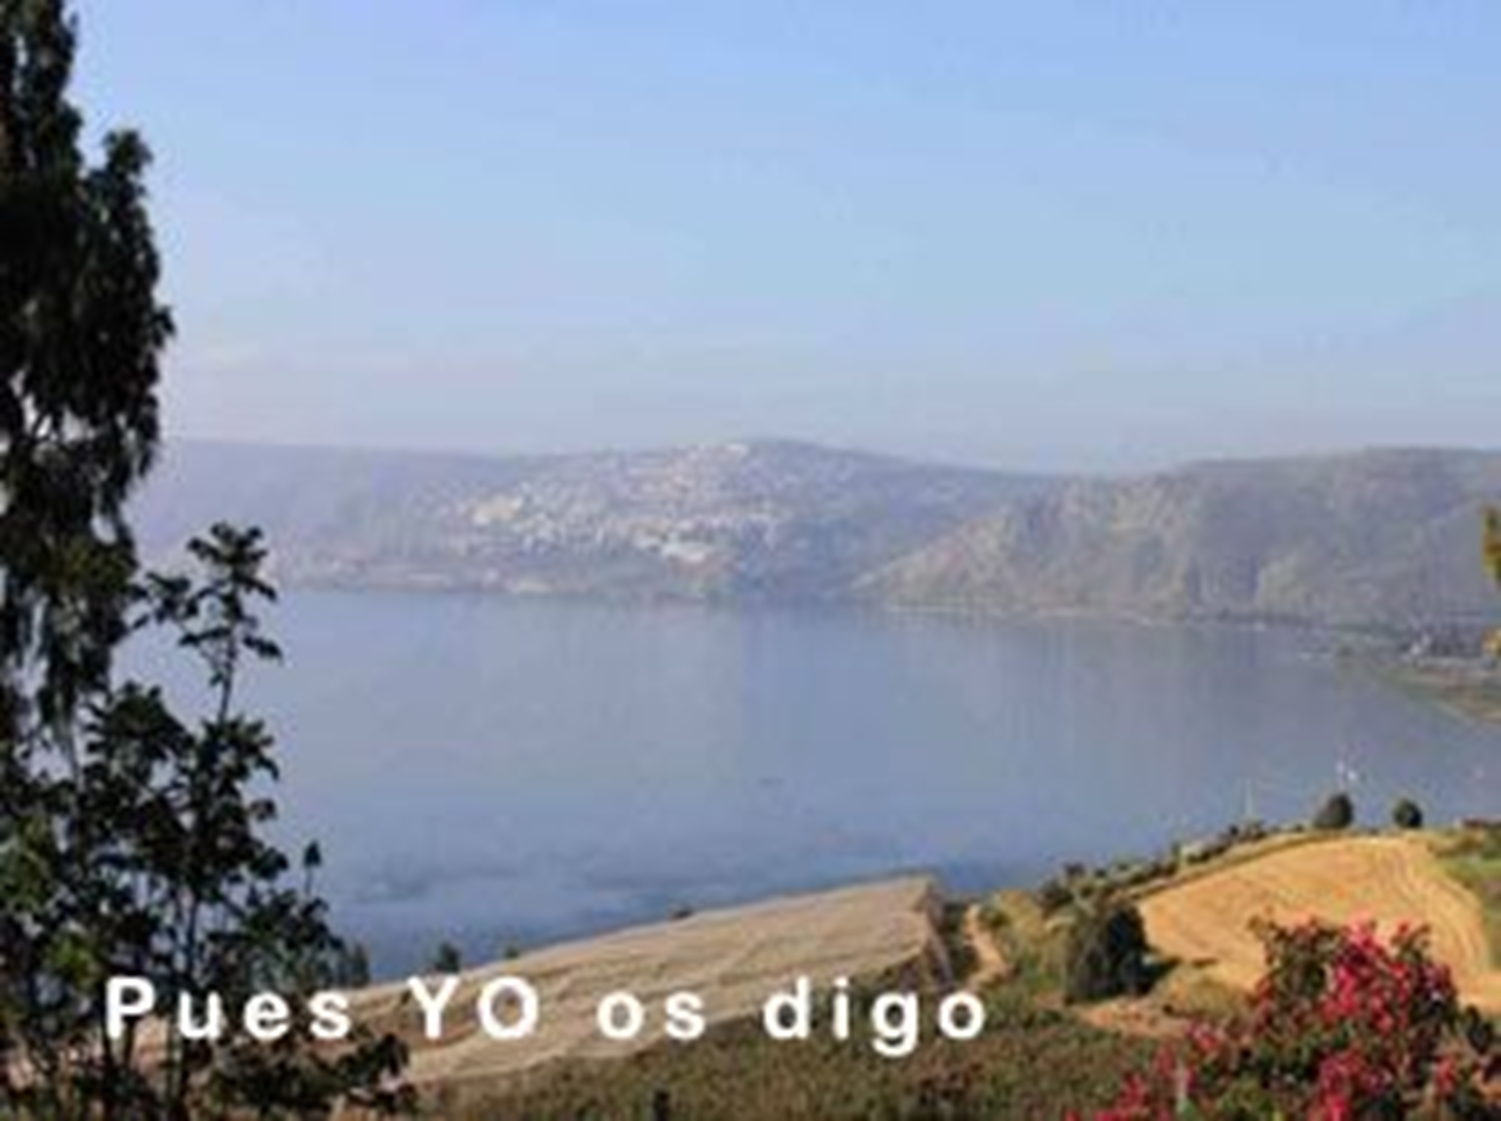
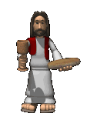
Ustedes han oído que se dijo: ojo por ojo y diente por diente, pero yo les digo:
Jesús continua las enseñanzas del domingo pasado. Estemos muy atentos a aquello que nos dice;
Si te obligan a llevar carga una milla, llévala dos. No vuelvas la espalda a quien te pide algo prestado
L
E
C
T
U
R
A
Si alguien te demanda y te quiere quitar la camisa, déjale que se lleve también tu capa.
No resistas al que te haga algún mal; al contrario. Si alguien te pega en la mejilla derecha, ofrécele también la otra.

Slide 11
También han oido que se dijo: ‘Ama a tu prójimo y odia a tu enemigo, pero yo les digo:
SEAN USTEDES PERFECTOS COMO SU PADRE QUE ESTÁ EN LOS CIELOS ES PERFECTO.
Pues si solo aman a los que los aman no hacen nada de nuevo y no recibirán ningún premio
Amen a sus enemigos y oren por quienes los persiguen, así serán hijos de su Padre que está en los cielos, pues el hace salir el sol sobre buenos y malos y manda la lluvia sobre justos e injustos.

Slide 12
1. Romper la tentación de la venganza.
.

Slide 13
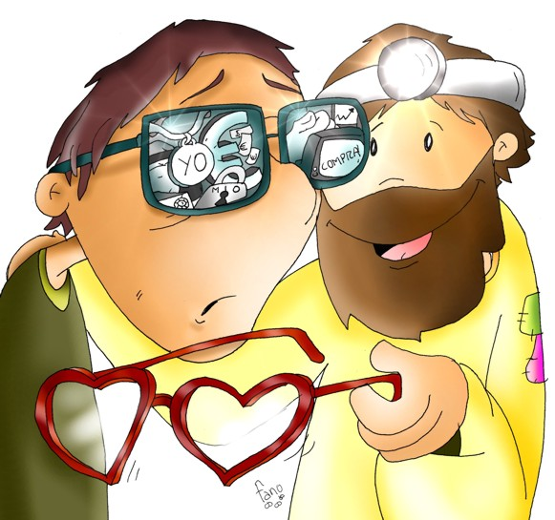
2. El amor a los enemigos.

Slide 14
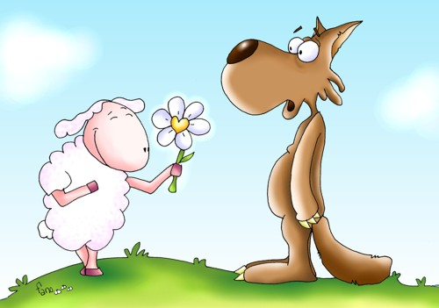
3. La perfección: vencer el mal a fuerza de bien

Slide 15
OREMOS…
¿CÓMO ME PIDES TANTO, SEÑOR?
¿Sonreír al que deteriora e invade mi vida,
perdonar a quien me afrenta
ayudar a quien me arruina
y asistir a quien me olvidó un mal día?
¿CÓMO ME PIDES TANTO, SEÑOR?
¿Amar al que tal vez nunca me amó,
abrazar al que, ayer, me rechazó,
llorar con el que, tal vez,
nunca yo encontré consuelo en la aflicción?
¡Cómo, Señor! ¡Dime cómo!
Cuando ya es difícil amar al que nos ama
Caminar con el que queremos
entregarnos al que conocemos
o alegrarnos con el que nos aplaude
¡Cómo, Señor! ¡Dinos cómo hacerlo!
Cuando nos cuesta rezar por los nuestros
o prestar nuestra mejilla
a quien ya nos da un beso
Cuando es duro el ser felices
con aquellos que con nosotros conviven
¿CÓMO NOS PIDES TANTO, SEÑOR?
Ayúdanos a estar en comunión permanente con Dios
y entonces, Señor,
tal vez no nos parezca tanto ni un imposible
ser cómo Tú eres y llevar a cabo lo que Tú quieres:
AMOR SIN CONDICIONES.
Amén.

Slide 17
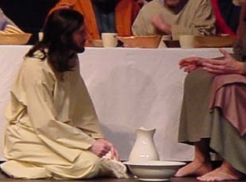
Esta es nuestra fe. Esta es la fe de la Iglesia, que nos gloriamos de profesar en Cristo Jesús, nuestro Señor.

Slide 18
TODOS:
Padre de misericordia, escúchanos.

Slide 19
OFERTORIO
El Señor Dios nos amo, como nadie amo jamás. El nos guía como estrella, cuando no existe la luz, al partir juntos el pan el nos llena de su amor, es el pan de la amistad, el pan de Dios.
Es mi cuerpo, tomad y comed; Es mi sangre tomad y bebed, pues yo soy la vida, yo soy el amor Oh Señor, condúcenos hacia tu amor.

Slide 20
SANTO
Hosanna hey, hosanna ha. Hosanna hey, hosanna hey, hosanna ha. (Bis)
Él es el santo, es el hijo de María, Es el Dios de Israel, es el hijo de David.
Hosanna hey…
Vamos a él con espigas de mil trigos y con mil ramos de olivo, siempre alegres, siempre en paz.
Hosanna hey…

Slide 21
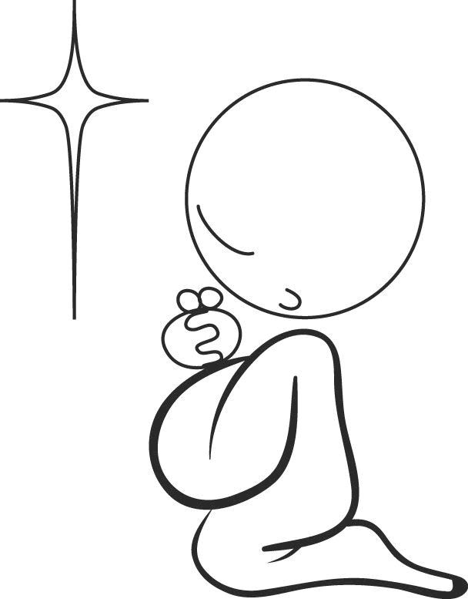
LLEGAMOS AL MOMENTO MÁS IMPORTANTE DE LA EUCARISTÍA
NOS PONEMOS DE RODILLAS

Slide 22
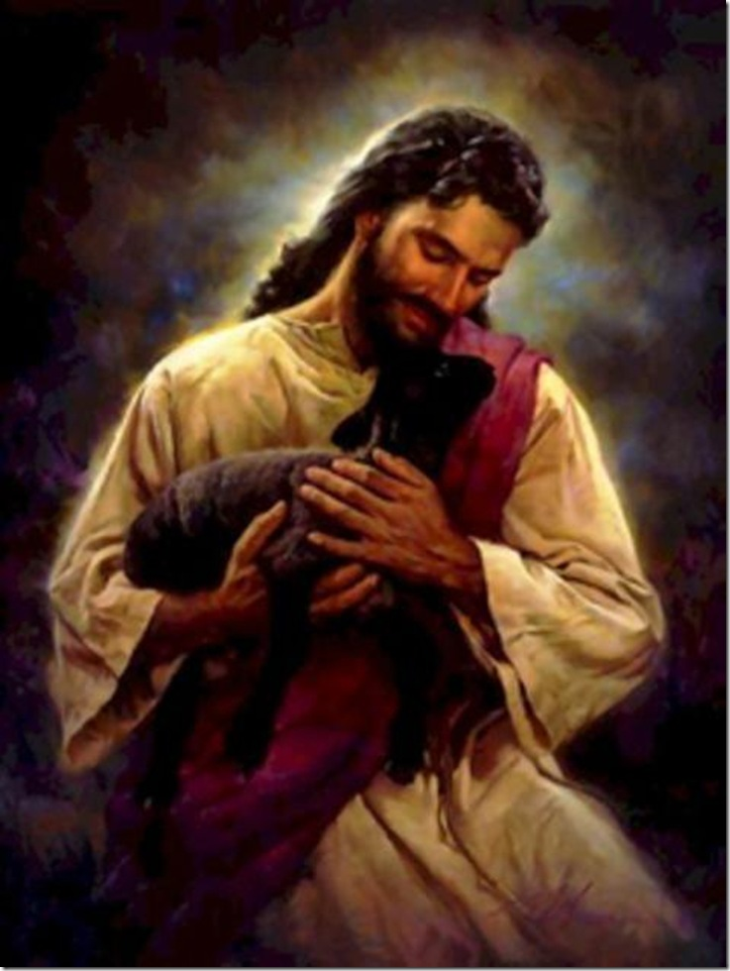
CORDERO
La paz esté con nosotros (bis 3) Que con nosotros siempre, siempre este la paz.
Pedimos paz para el mundo. Cantamos paz para el mundo. Queremos paz para el mundo. Que para el mundo, siempre, siempre este la paz.
Cordero de Dios que quitas el pecado de los hombres, ten piedad de nuestras almas y concédenos la paz.

Slide 23
CANTO DE COMUNIÓN
AMEMONOS DE CORAZÓN
Amémonos de corazón, no de labios ni de oídos (Bis). Para cuando Cristo venga, para cuando Cristo venga, nos encuentre bien unidos (Bis).
1. Un mandamiento nuevo os doy, que os améis, unos a otros (bis). Como yo os he amado, como yo os he amado, os améis también vosotros (bis)

Slide 24
Amémonos de corazón, no de labios ni de oídos (Bis). Para cuando Cristo venga, para cuando Cristo venga, nos encuentre bien unidos (Bis). 2. Cómo puedo yo orar enojado con mi hermano (bis). Dios no escucha la oración, Dios no escucha la oración, sino me he reconciliado (bis).

Slide 25
Amémonos de corazón, no de labios ni de oídos (Bis). Para cuando Cristo venga, para cuando Cristo venga, nos encuentre bien unidos (Bis). 3. Tú rebaño en ti confía, esperando tu venida (bis). Para cuando Cristo venga (bis) nos reunamos con María (bis).

Slide 26
FIESTA PATRONAL DE NUESTRA SEÑORA DE LA SALUD.
Del 2 al 10 de Febrero a las 4:30 p.m. NOVENA EN HONOR A NUESTRA SEÑORA DE LA SALUD.
5:00 p.m. SANTA EUCARISTIA
Sábado 5 de Febrero. EUCARISTIA CON MONS. FALLA
TRIDUO EUCARISTICO
Febrero 8 por los niños abortados
Febrero 9 por los presbíteros
Febrero 10 por la comunidad
Febrero 11: CELEBRACION FIESTA
10:00 a.m. Santa Eucaristía para los enfermos Pbro. Guillermo II Jiménez
4:00 p.m. serenata a la Santísima Virgen
5:00 p.m. Solemne Eucaristías.
CONSAGRACIÓN DE LOS HOGARES A LA SANTISIMA VIRGEN

Slide 28
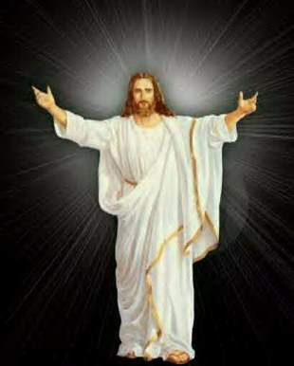
GRUPOS PARROQUIALES:
Alabanza: miércoles 7:30 p.m.
Grupo la gran misión: jueves 6:00 p.m.
Grupo juvenil: viernes 6:00 p.m.
¡TE ESPERAMOS!

